Slide 1
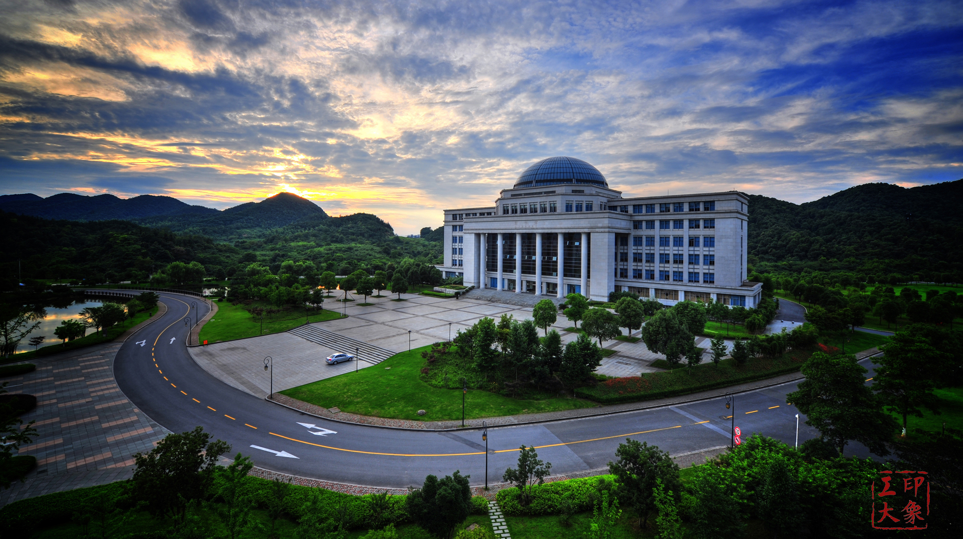

浙江工业大学
艰苦创业 开拓创新 争创一流

Slide 2

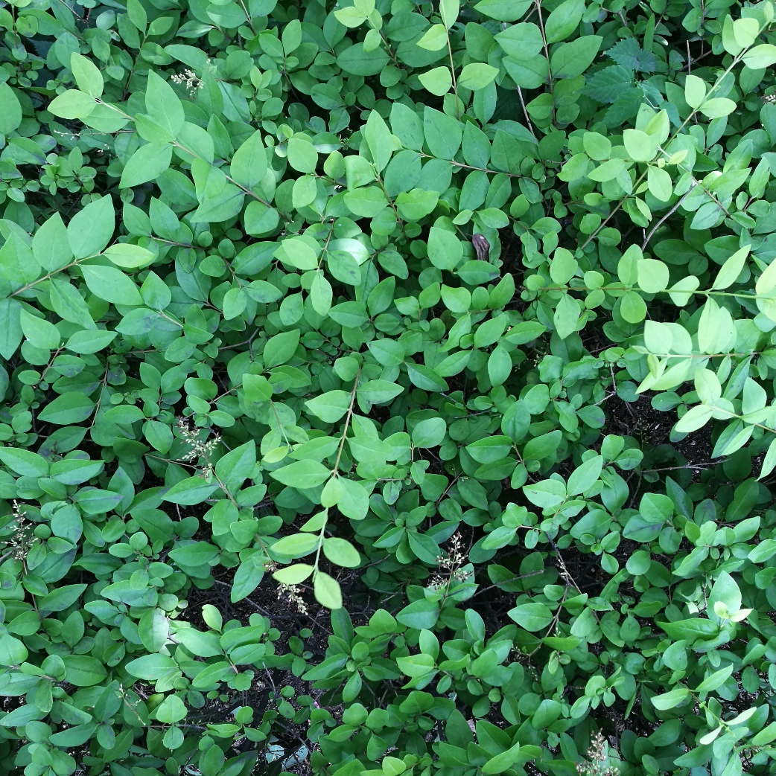
01. / Part One
Your Title
Contents
02. / Part Two
Your Title
目录
03. / Part Three
Your Title
厚 德 健 行

Slide 3

Your Title Here
浙江工业大学是东部沿海地区第一所省部共建高校、首批国家“高等学校创新能力提升计划”（2011计划）协同创新中心牵头高校和浙江省首批重点建设高校，坐落于中国历史文化名城、风景旅游胜地杭州。学校始建于1953年，其前身可以追溯到1910年创立的浙江中等工业学堂，先后经历了杭州化工学校、浙江化工专科学校、浙江化工学院和浙江工学院等发展阶段，1993年更名浙江工业大学。
Part One
/01

Slide 4
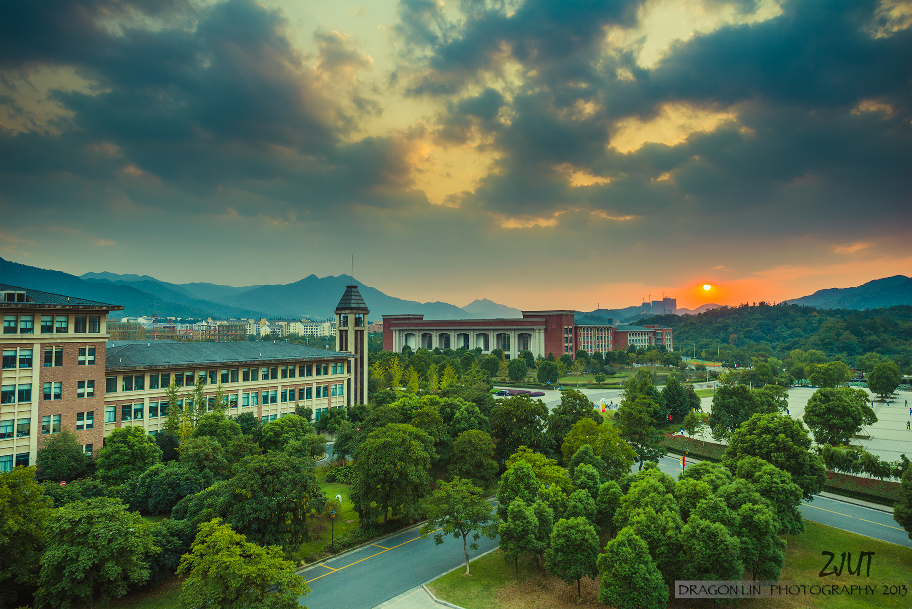
点击输入标题文字
WRITE
YOUR
TITLE
浙江工业大学是东部沿海地区第一所省部共建高校、首批国家“高等学校创新能力提升计划”（2011计划）协同创新中心牵头高校和浙江省首批重点建设高校，坐落于中国历史文化名城、风景旅游胜地杭州。
On The Way
厚 德 健 行

Slide 5
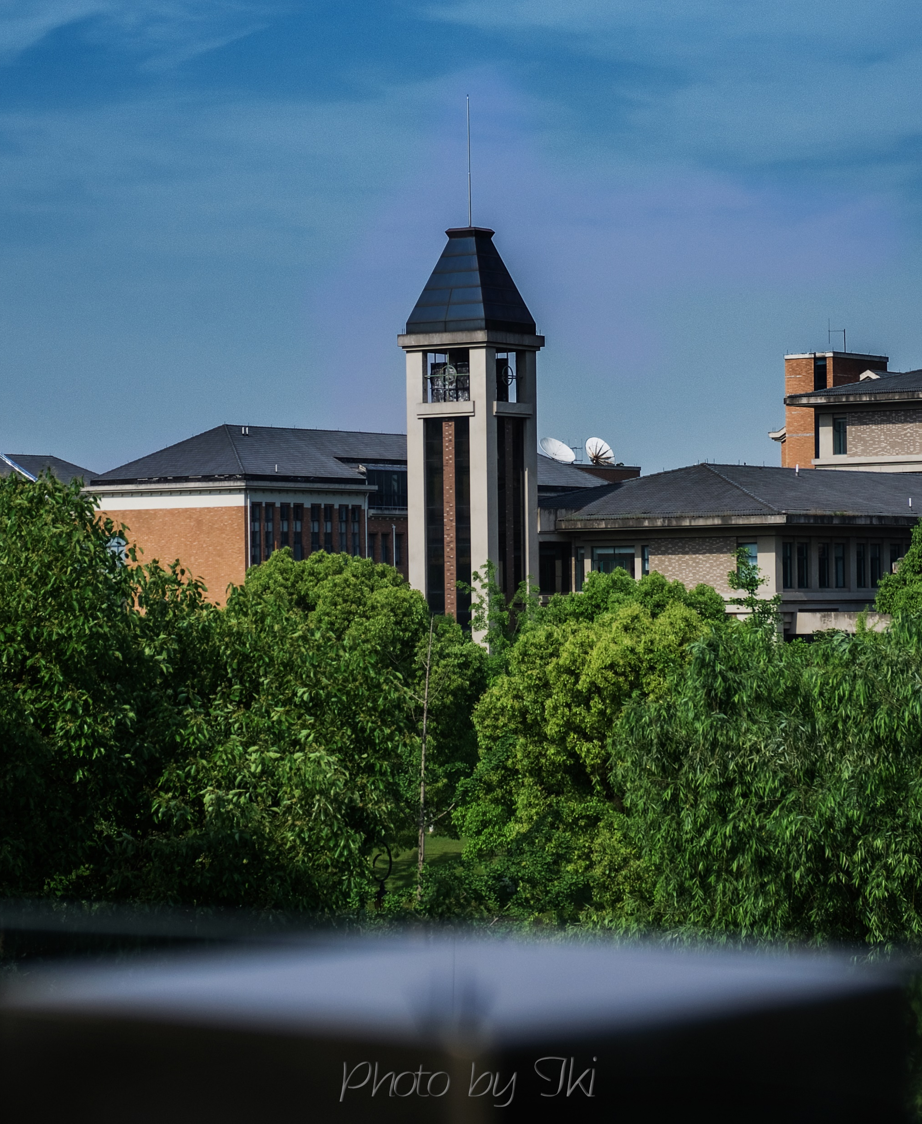
点击输入标题文字
WRITE
YOUR
TITLE
Open
Window
浙江工业大学是东部沿海地区第一所省部共建高校、首批国家“高等学校创新能力提升计划”（2011计划）协同创新中心牵头高校和浙江省首批重点建设高校，坐落于中国历史文化名城、风景旅游胜地杭州。
厚 德 健 行

Slide 6
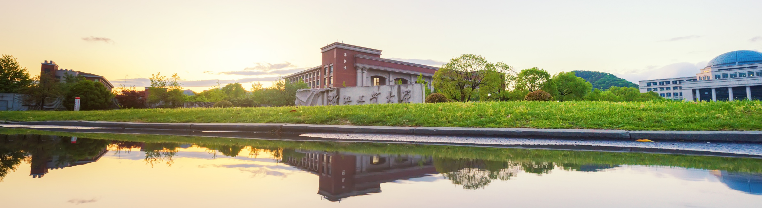
WRITE YOUR TITLE
浙江工业大学是东部沿海地区第一所省部共建高校、首批国家“高等学校创新能力提升计划”（2011计划）协同创新中心牵头高校和浙江省首批重点建设高校，坐落于中国历史文化名城、风景旅游胜地杭州。
厚 德 健 行

Slide 7
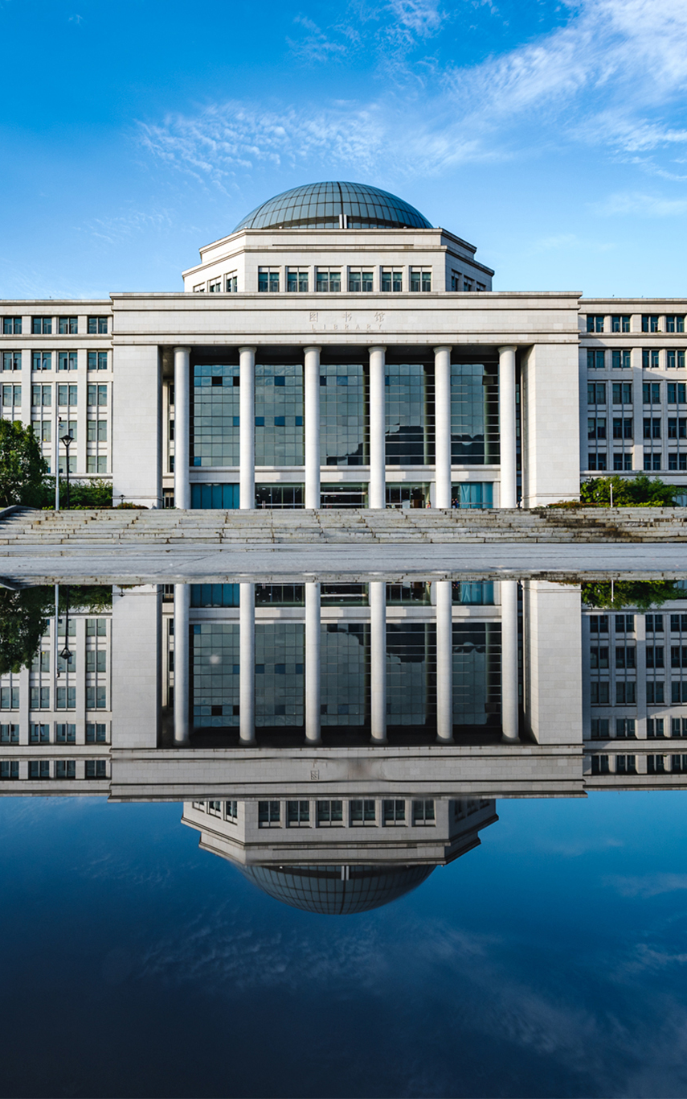

点击输入标题文字
WRITE
YOUR
TITLE
浙江工业大学是东部沿海地区第一所省部共建高校、首批国家“高等学校创新能力提升计划”（2011计划）协同创新中心牵头高校和浙江省首批重点建设高校，坐落于中国历史文化名城、风景旅游胜地杭州。
Click on it
厚 德 健 行

Slide 8
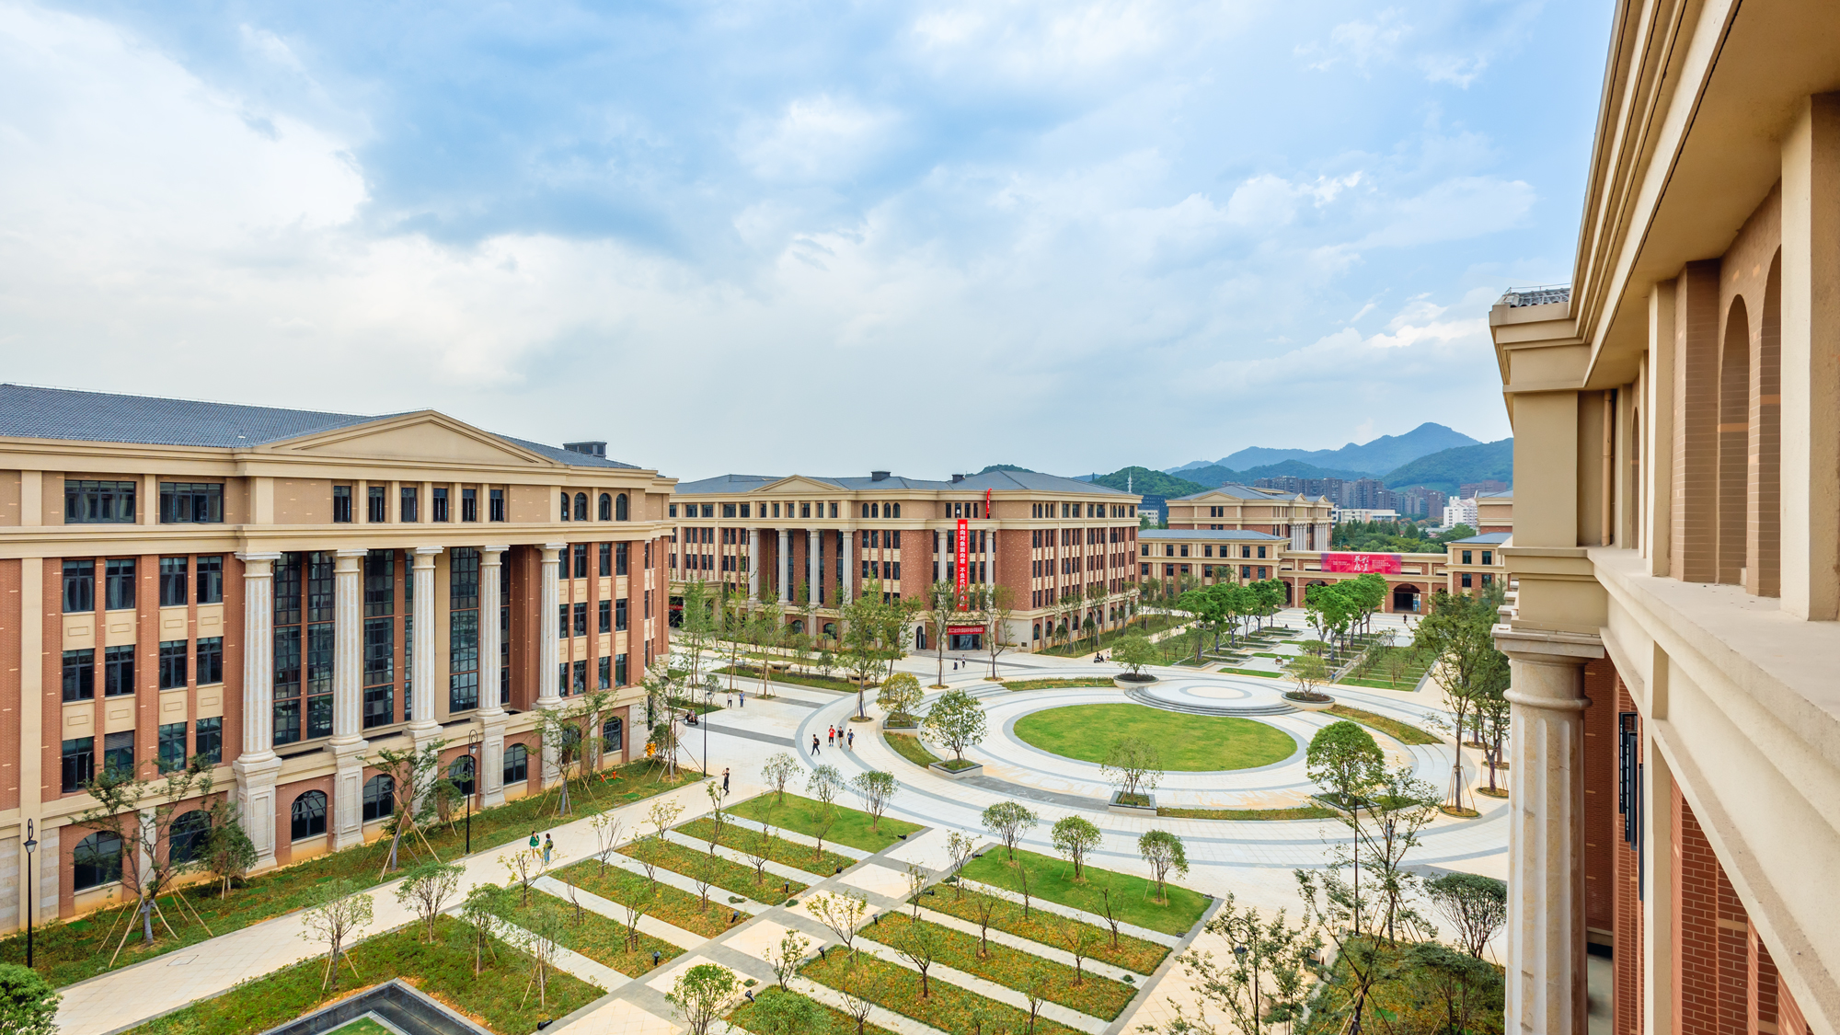
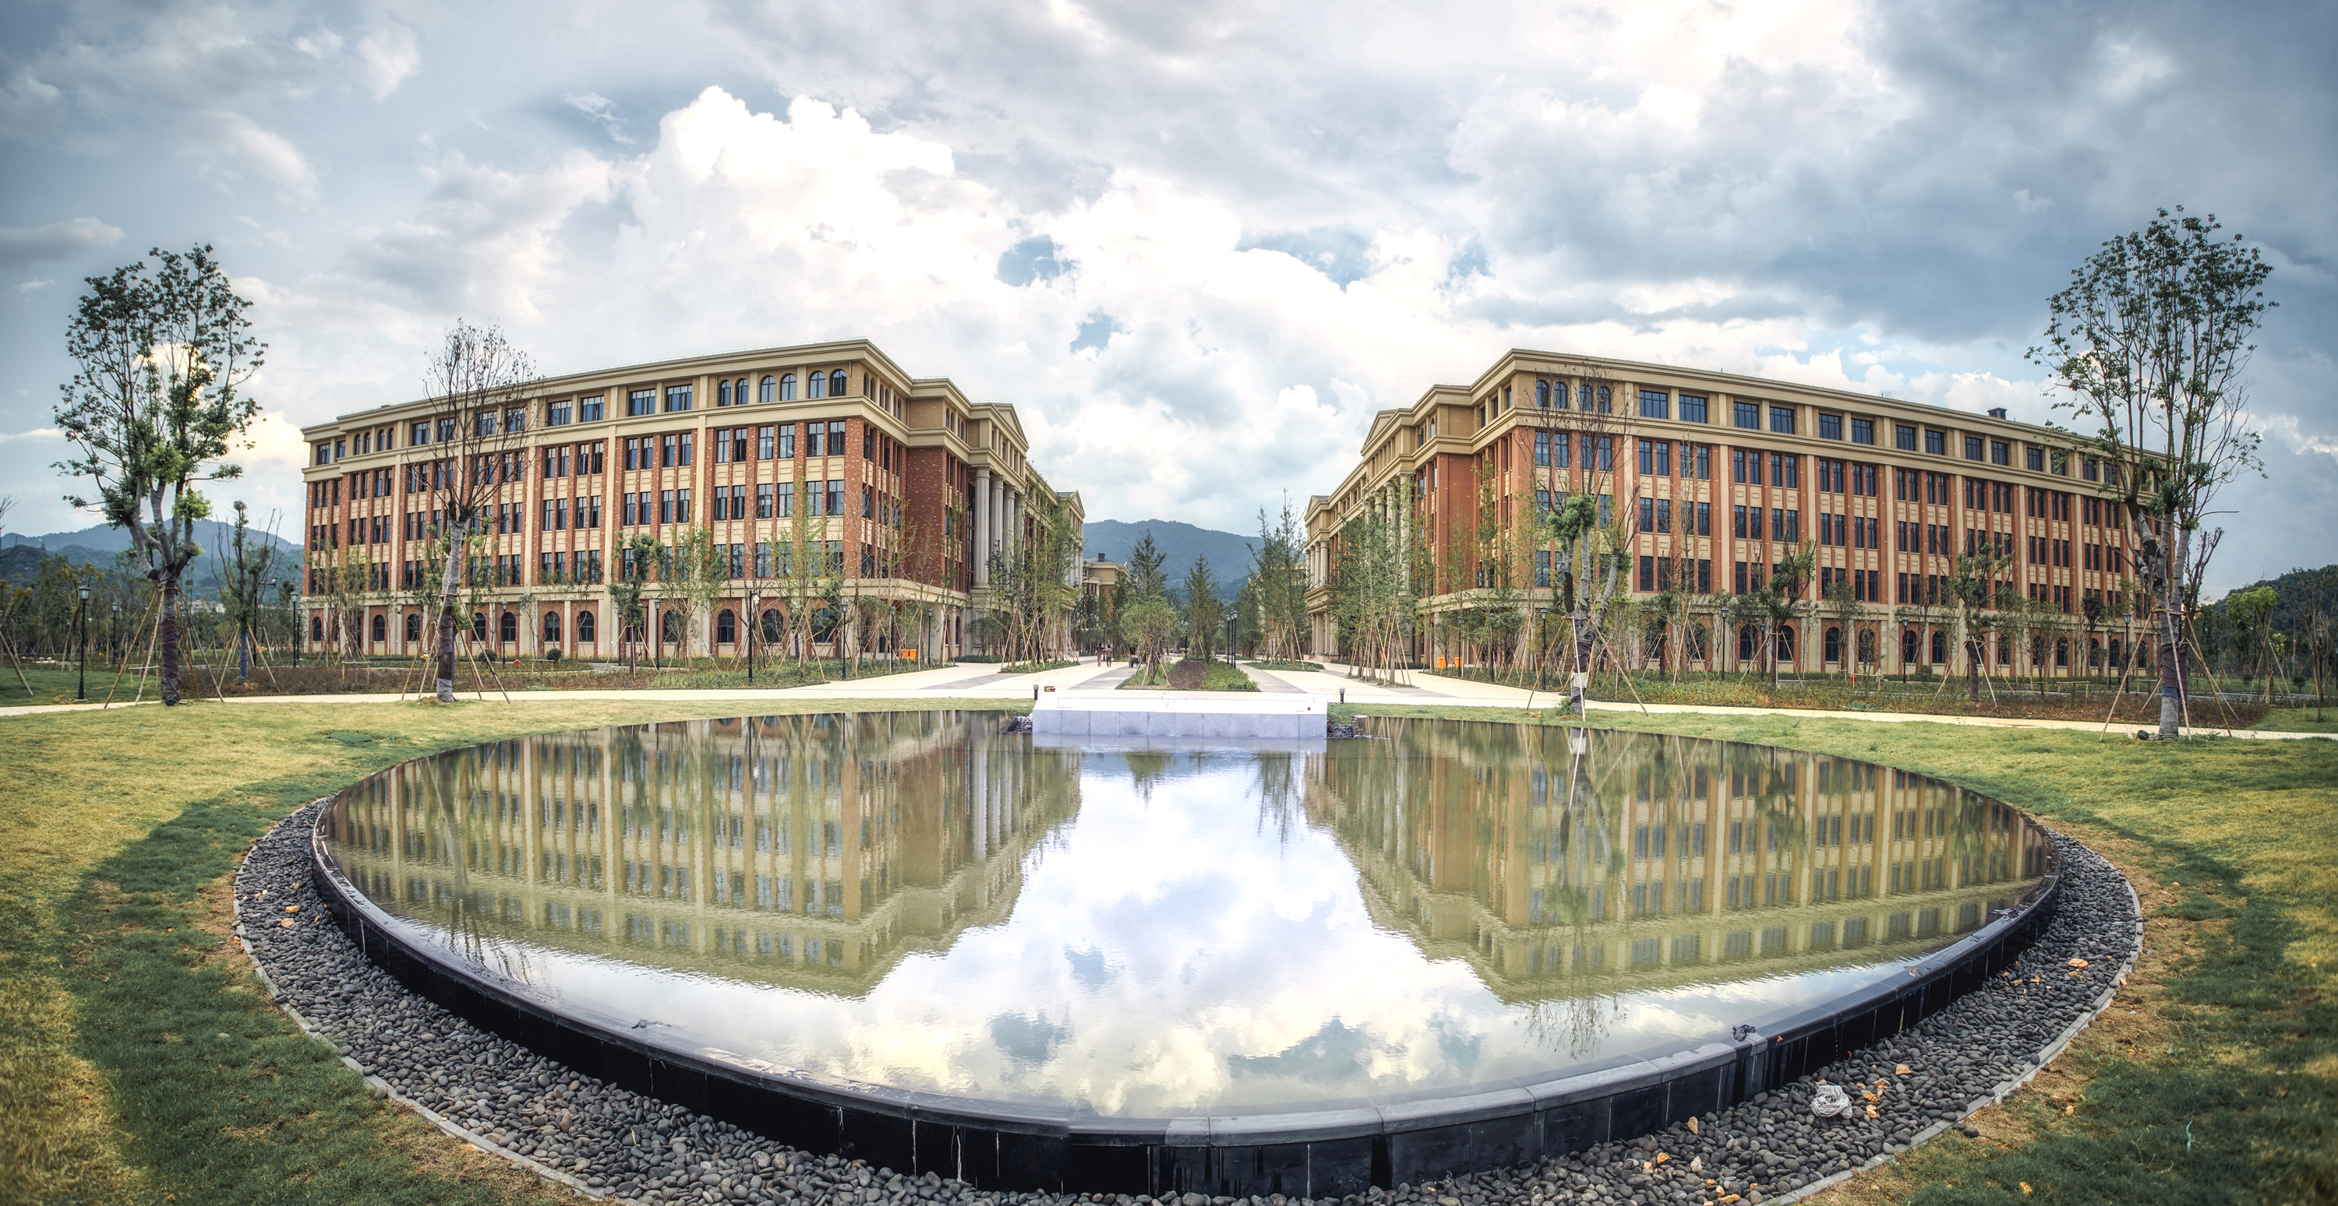
WRITE
YOUR
TITLE
厚 德 健 行
浙江工业大学是东部沿海地区第一所省部共建高校、首批国家“高等学校创新能力提升计划”（2011计划）协同创新中心牵头高校和浙江省首批重点建设高校，坐落于中国历史文化名城、风景旅游胜地杭州。
Click on it

Slide 9
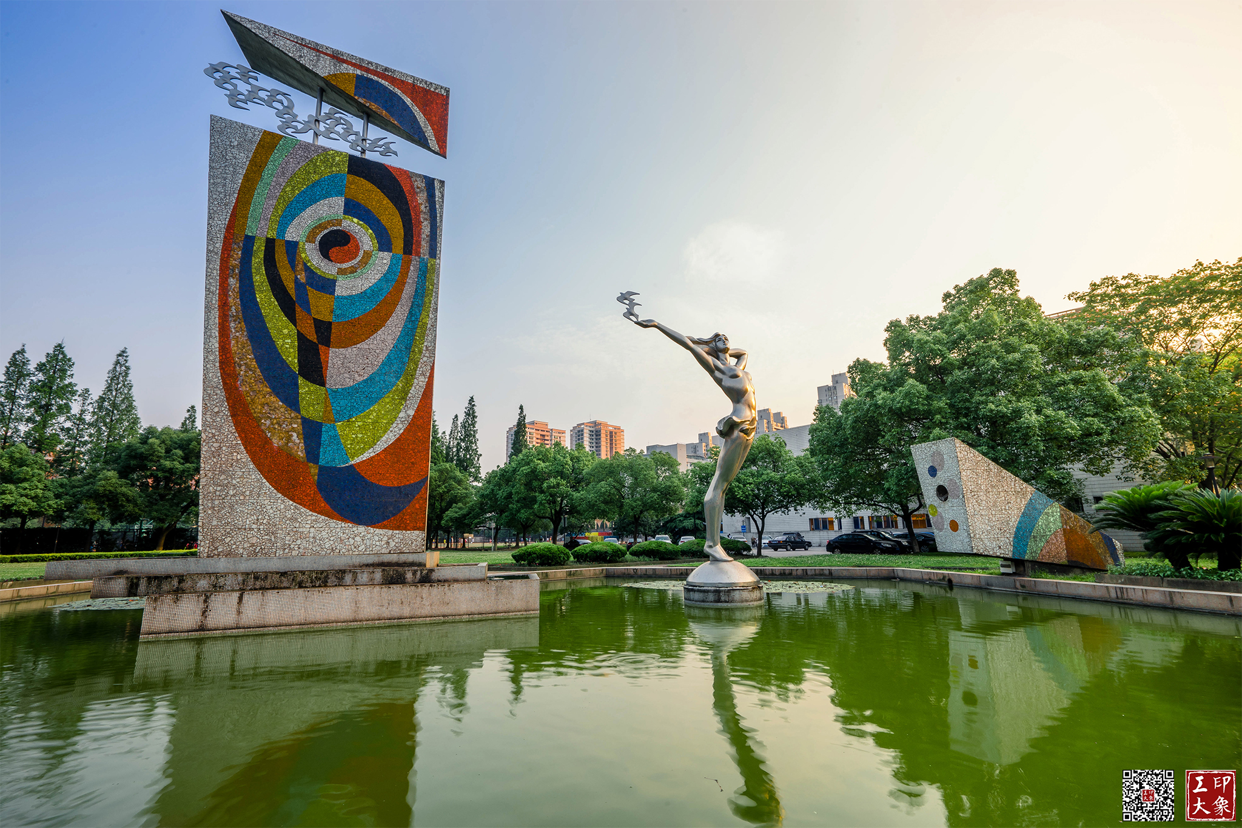
WRITE YOUR TITLE
We've been traveling, waiting for someone
浙江工业大学是东部沿海地区第一所省部共建高校、首批国家“高等学校创新能力提升计划”（2011计划）协同创新中心牵头高校和浙江省首批重点建设高校，坐落于中国历史文化名城、风景旅游胜地杭州。学校始建于1953年，其前身可以追溯到1910年创立的浙江中等工业学堂，先后经历了杭州化工学校、浙江化工专科学校、浙江化工学院和浙江工学院等发展阶段，1993年更名浙江工业大学。
厚 德 健 行

Slide 10

Your Title Here
浙江工业大学是东部沿海地区第一所省部共建高校、首批国家“高等学校创新能力提升计划”（2011计划）协同创新中心牵头高校和浙江省首批重点建设高校，坐落于中国历史文化名城、风景旅游胜地杭州。学校始建于1953年，其前身可以追溯到1910年创立的浙江中等工业学堂，先后经历了杭州化工学校、浙江化工专科学校、浙江化工学院和浙江工学院等发展阶段，1993年更名浙江工业大学。
Part Two
/02

Slide 11
点击输入标题文字
WRITE
YOUR
TITLE
√
艰苦创业、开拓创新、争创一流
浙江工业大学是东部沿海地区第一所省部共建高校、首批国家“高等学校创新能力提升计划”（2011计划）协同创新中心牵头高校和浙江省首批重点建设高校，坐落于中国历史文化名城、风景旅游胜地杭州。
√
艰苦创业、开拓创新、争创一流
√
艰苦创业、开拓创新、争创一流
厚 德 健 行

Slide 12
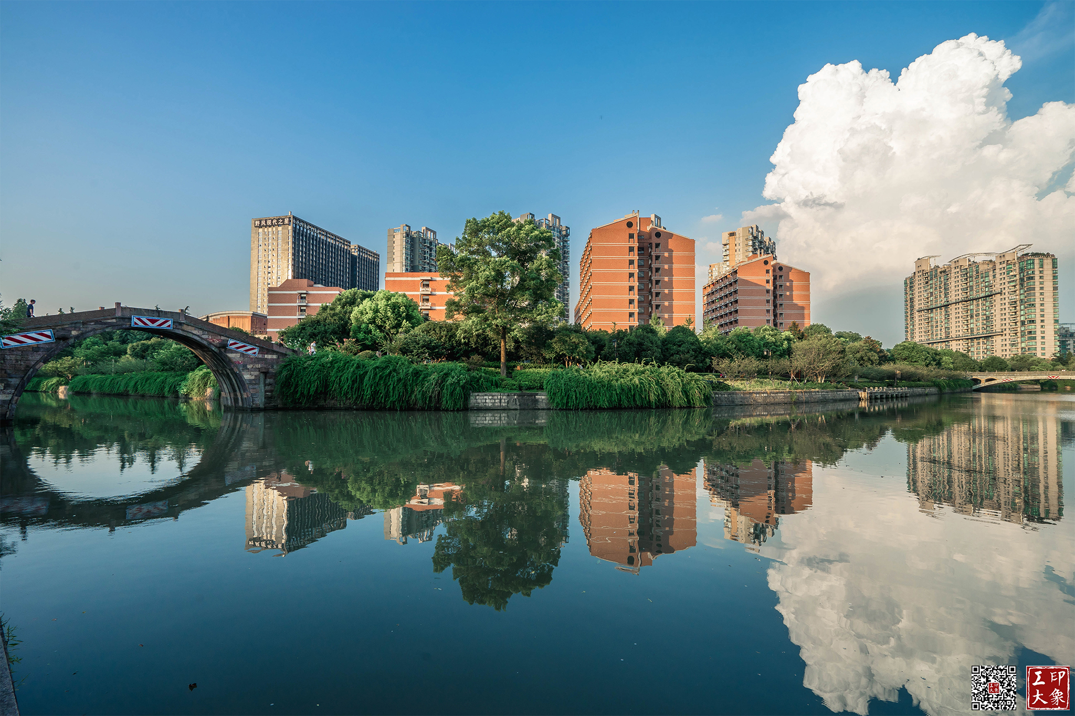
WRITE YOUR TITLE
浙江工业大学是东部沿海地区第一所省部共建高校、首批国家“高等学校创新能力提升计划”（2011计划）协同创新中心牵头高校和浙江省首批重点建设高校，坐落于中国历史文化名城、风景旅游胜地杭州。
Your Title
Your Title
Your Title
A heart to walk, a picture of a couple, a sweet journey.
A heart to walk, a picture of a couple, a sweet journey.
A heart to walk, a picture of a couple, a sweet journey.
厚 德 健 行

Slide 13



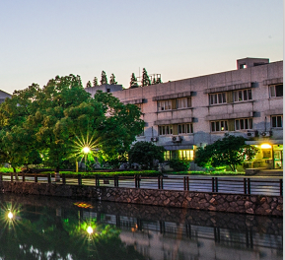
点击输入标题文字
Click Here
To Add Your Title
浙江工业大学是东部沿海地区第一所省部共建高校、首批国家“高等学校创新能力提升计划”（2011计划）协同创新中心牵头高校和浙江省首批重点建设高校，坐落于中国历史文化名城、风景旅游胜地杭州。
厚 德 健 行

Slide 14
WRITE YOUR TITLE
浙江工业大学是东部沿海地区第一所省部共建高校、首批国家“高等学校创新能力提升计划”（2011计划）协同创新中心牵头高校和浙江省首批重点建设高校，坐落于中国历史文化名城、风景旅游胜地杭州。
厚 德 健 行

Slide 15
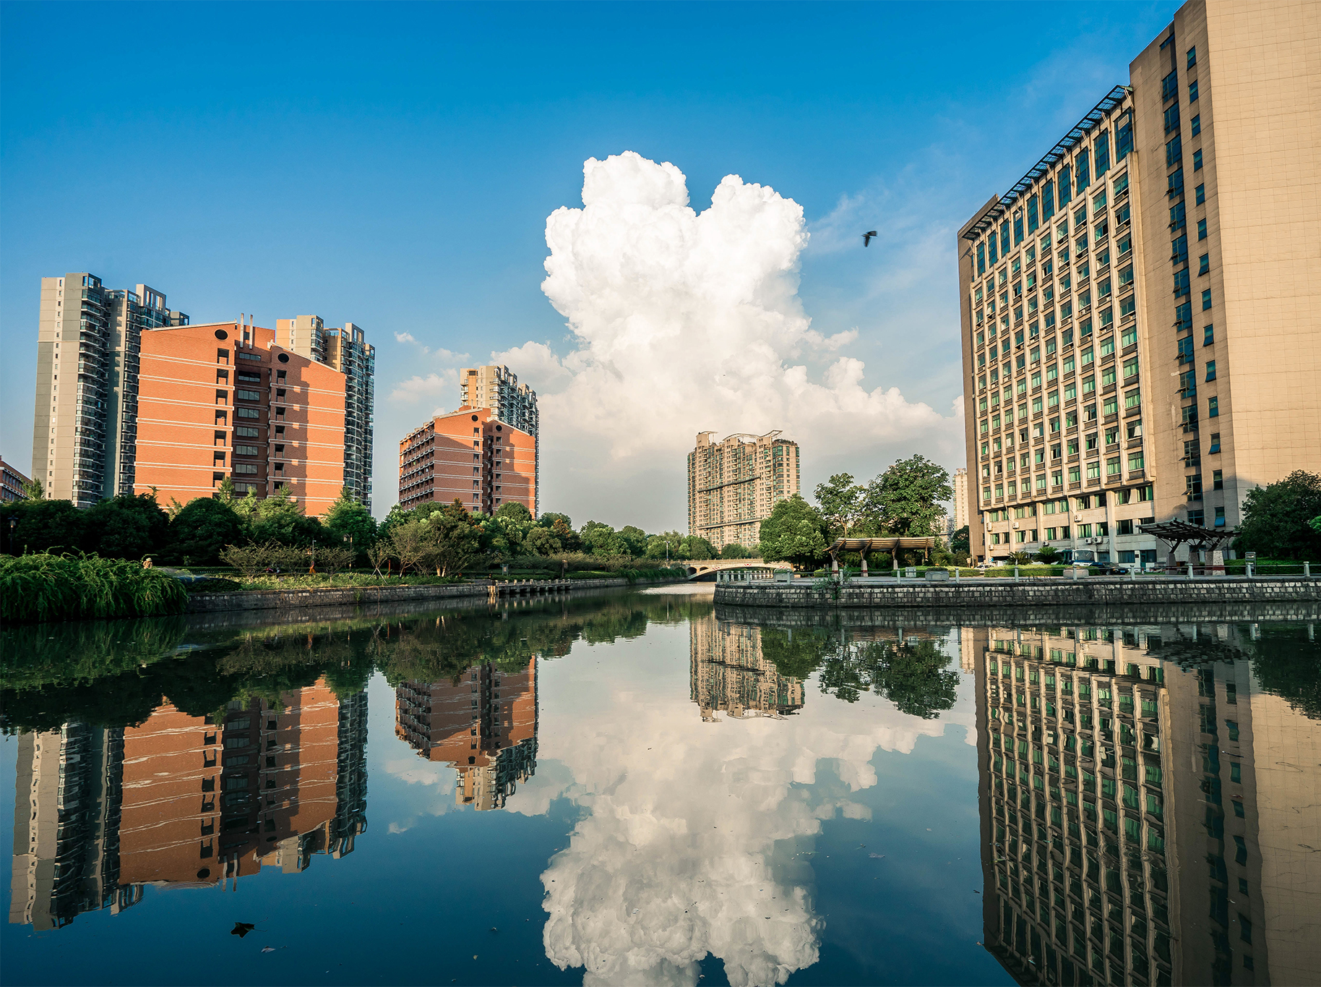
点击输入标题文字
T
R
A
Click Here
To Add
Your Title
V
E
L
I
N
G
浙江工业大学是东部沿海地区第一所省部共建高校、首批国家“高等学校创新能力提升计划”（2011计划）协同创新中心牵头高校和浙江省首批重点建设高校，坐落于中国历史文化名城、风景旅游胜地杭州。
厚 德 健 行

Slide 16

WRITE
YOUR
TITLE
浙江工业大学是东部沿海地区第一所省部共建高校、首批国家“高等学校创新能力提升计划”（2011计划）协同创新中心牵头高校和浙江省首批重点建设高校，坐落于中国历史文化名城、风景旅游胜地杭州。
Your Title
浙江工业大学是东部沿海地区第一所省部共建高校、首批国家“高等学校创新能力提升计划”（2011计划）协同创新中心牵头高校和浙江省首批重点建设高校，坐落于中国历史文化名城、风景旅游胜地杭州。

Slide 17

Your Title
Your Title
Your Title
艰苦创业、开拓创新、争创一流
艰苦创业、开拓创新、争创一流
艰苦创业、开拓创新、争创一流
厚 德 健 行

Slide 18

点击输入标题文字
WRITE
YOUR
WRITE
TITLE
艰苦创业、开拓创新、争创一流
Your Title
艰苦创业、开拓创新、争创一流
厚 德 健 行

Slide 19
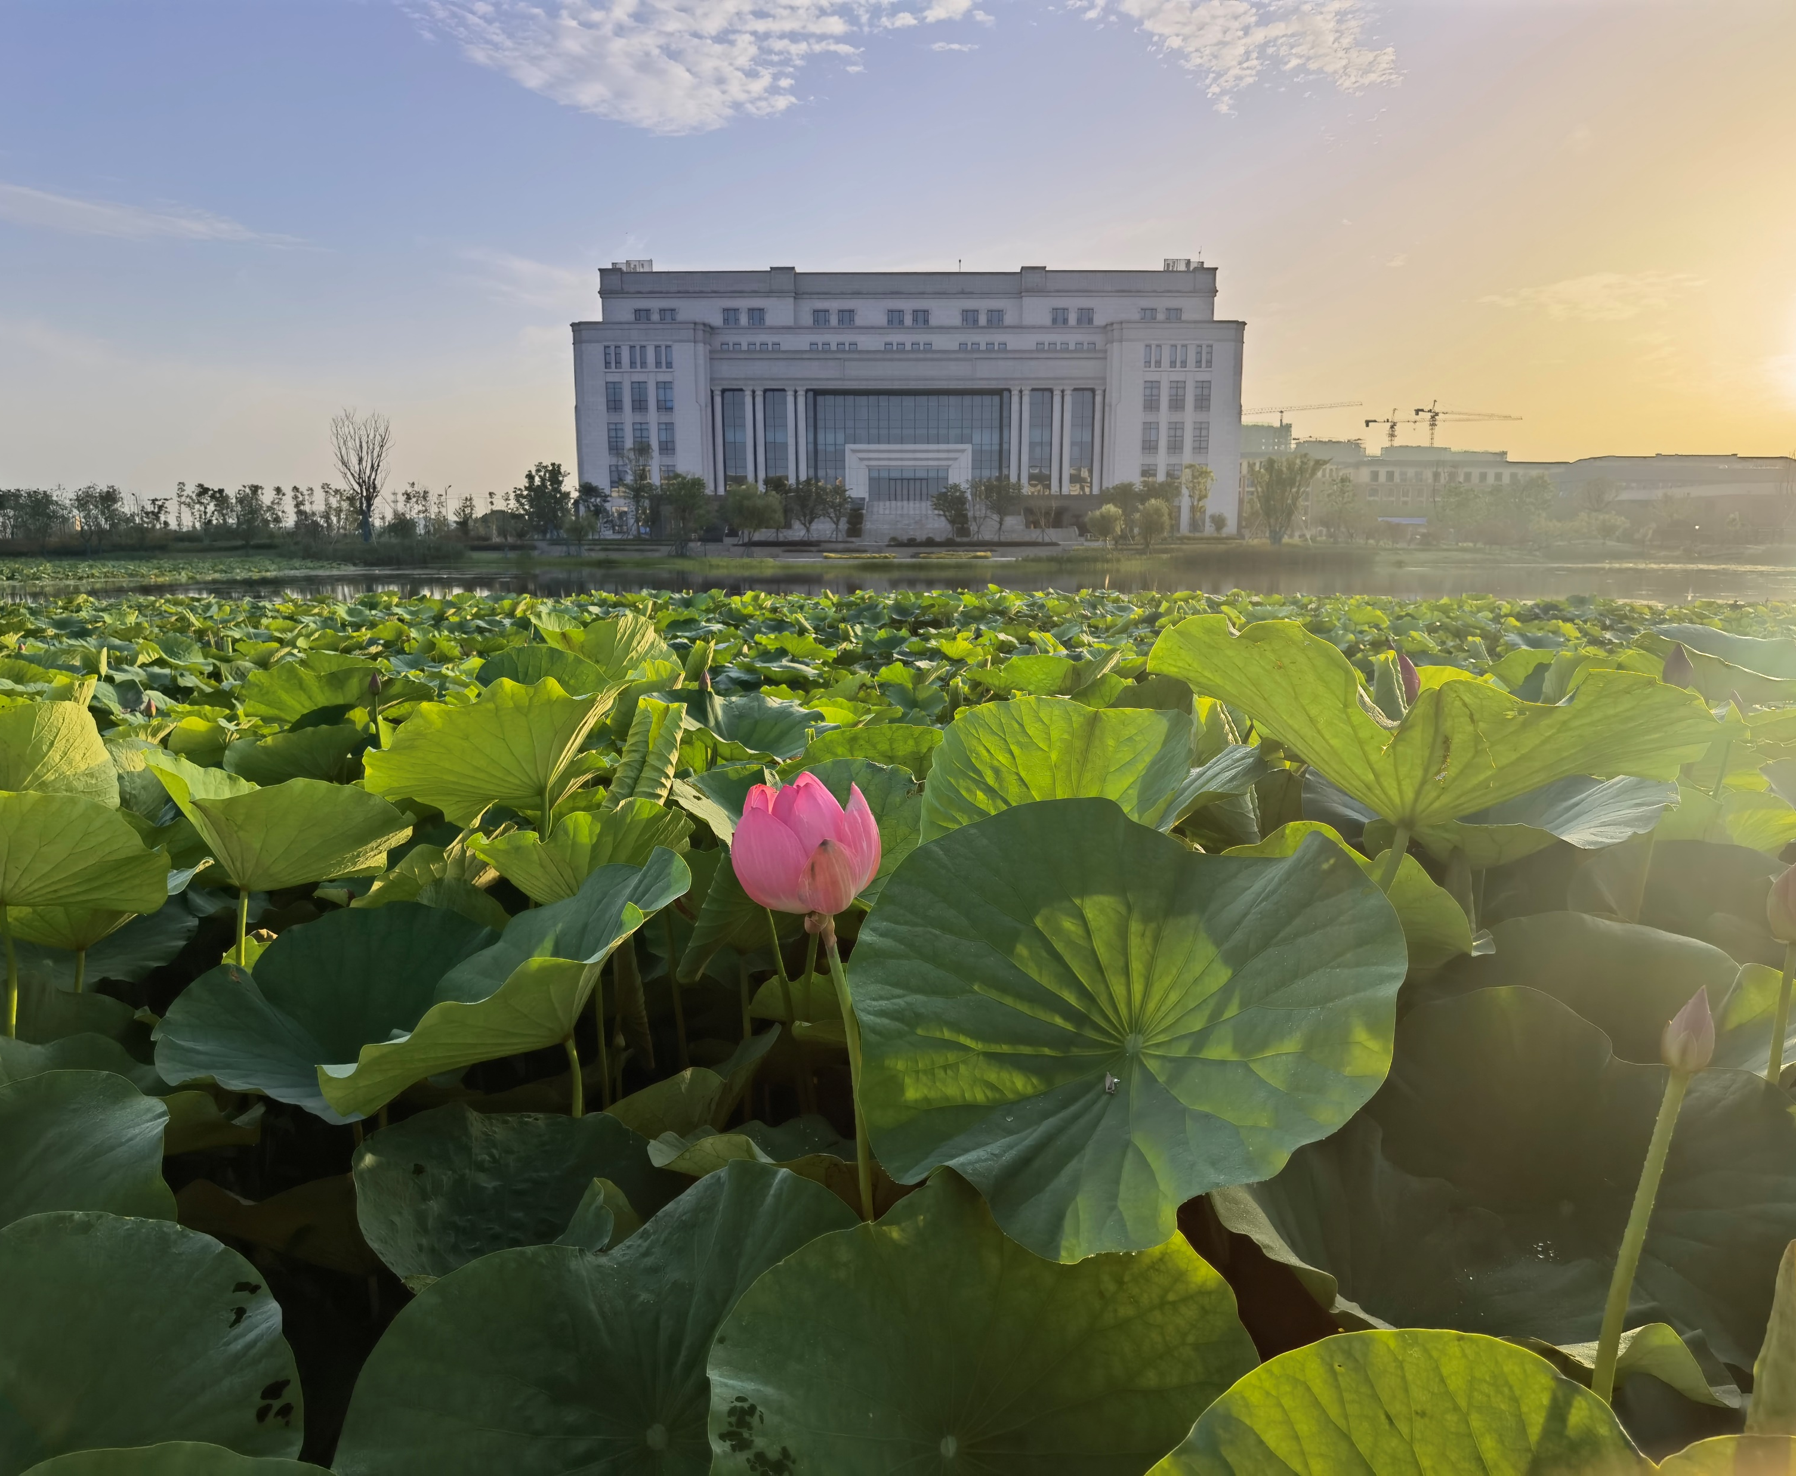
Your Title Here
浙江工业大学是东部沿海地区第一所省部共建高校、首批国家“高等学校创新能力提升计划”（2011计划）协同创新中心牵头高校和浙江省首批重点建设高校，坐落于中国历史文化名城、风景旅游胜地杭州。学校始建于1953年，其前身可以追溯到1910年创立的浙江中等工业学堂，先后经历了杭州化工学校、浙江化工专科学校、浙江化工学院和浙江工学院等发展阶段，1993年更名浙江工业大学。
Part Three
/02

Slide 20
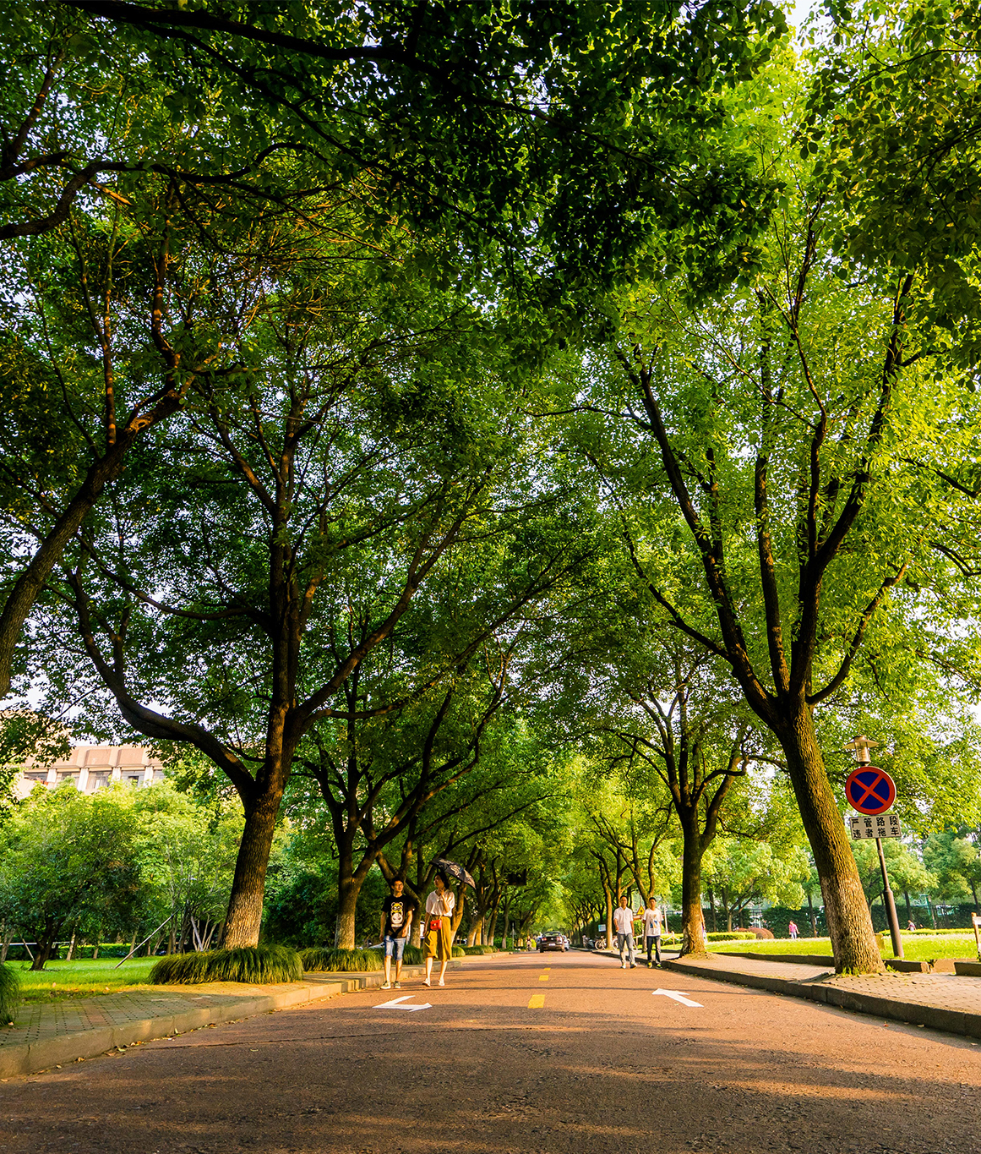
点击输入标题文字
EnjoyTime
WRITE
YOUR
TITLE
Your Title
Your Title
I have seen many people, I have heard many stories.
I have seen the scenery of traveling, and I have learned to grow up.
Title
Title
Title
厚 德 健 行

Slide 21
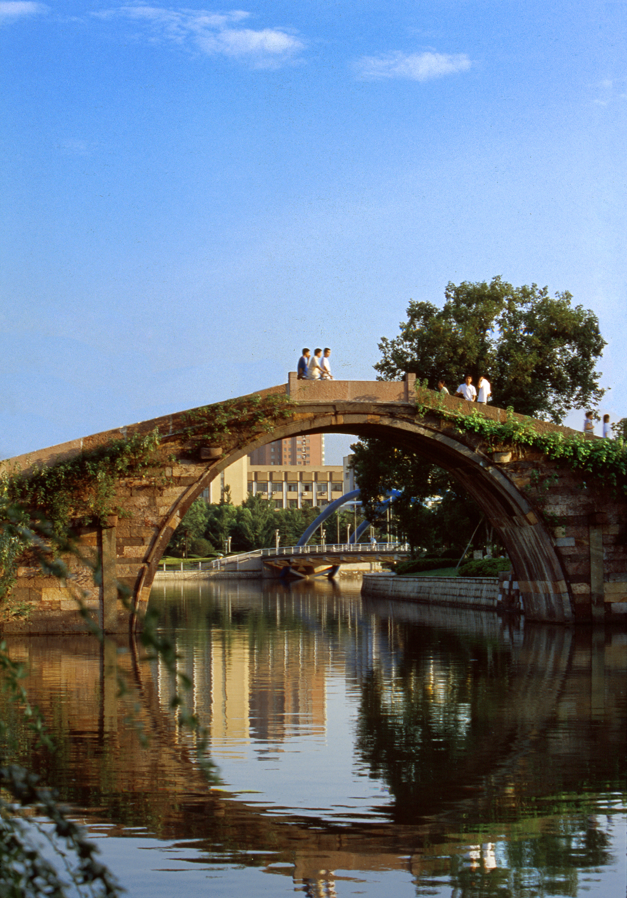
点击输入标题文字
Click Here
To Add Your Title
WRITE
YOUR
TITLE
浙江工业大学是东部沿海地区第一所省部共建高校、首批国家“高等学校创新能力提升计划”（2011计划）协同创新中心牵头高校和浙江省首批重点建设高校，坐落于中国历史文化名城、风景旅游胜地杭州。
厚 德 健 行

Slide 22
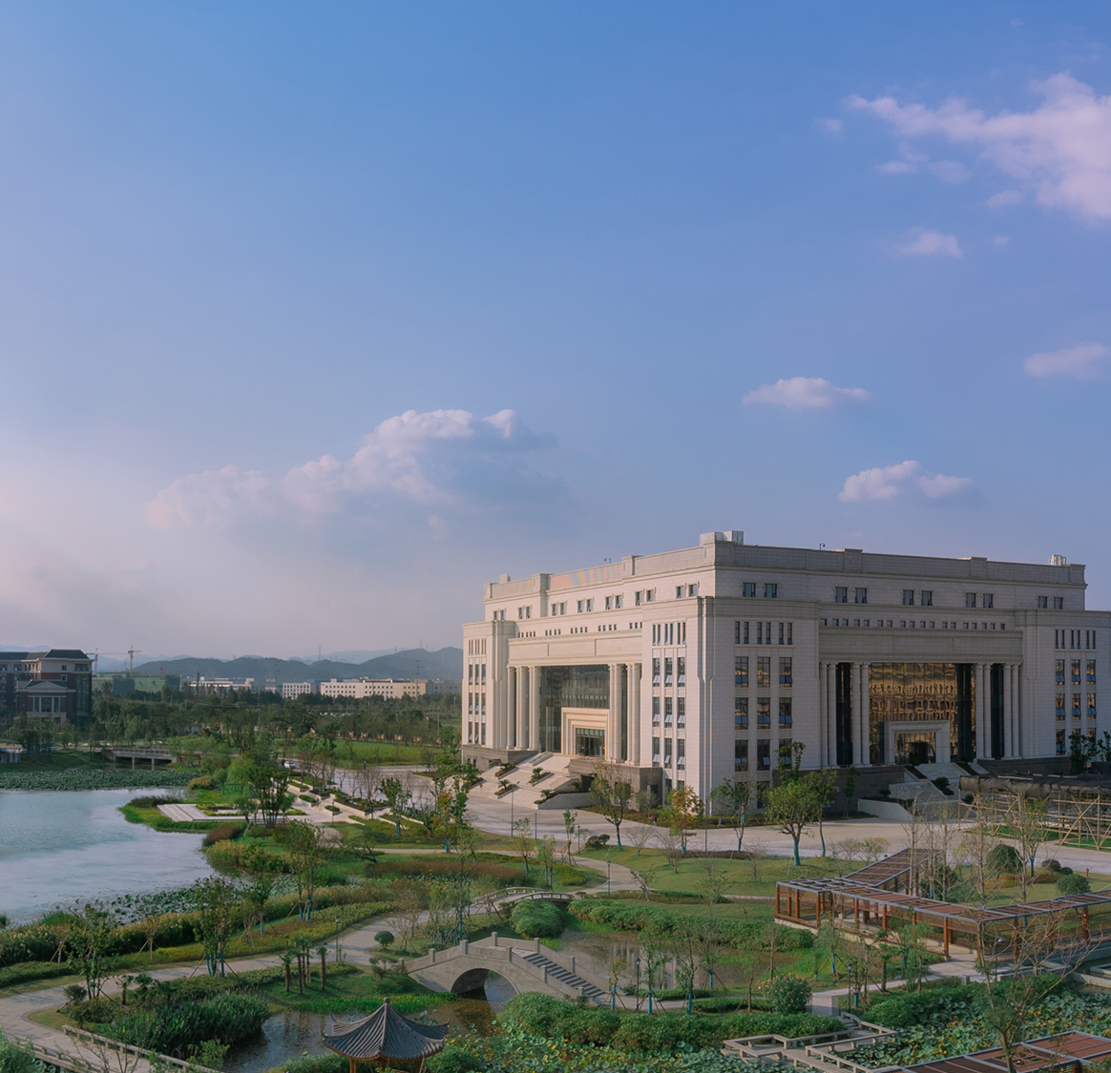
点击输入标题文字
Click Here
To Add Your Title
浙江工业大学是东部沿海地区第一所省部共建高校、首批国家“高等学校创新能力提升计划”（2011计划）协同创新中心牵头高校和浙江省首批重点建设高校，坐落于中国历史文化名城、风景旅游胜地杭州。
WRITE
YOUR
TITLE
浙江工业大学是东部沿海地区第一所省部共建高校、首批国家“高等学校创新能力提升计划”（2011计划）协同创新中心牵头高校和浙江省首批重点建设高校，坐落于中国历史文化名城、风景旅游胜地杭州。

Slide 23

艰苦创业
开拓创新
争创一流

Slide 24

感谢您的观看
艰苦创业 开拓创新 争创一流

